Slide 1
Chào mừng các em đến với tiết học
TOÁN
DIỆN TÍCH HÌNH VUÔNG

Slide 2
1.KHỞI ĐỘNG

Slide 3




Slide 4
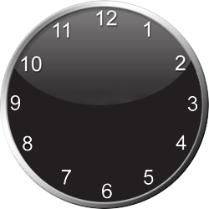
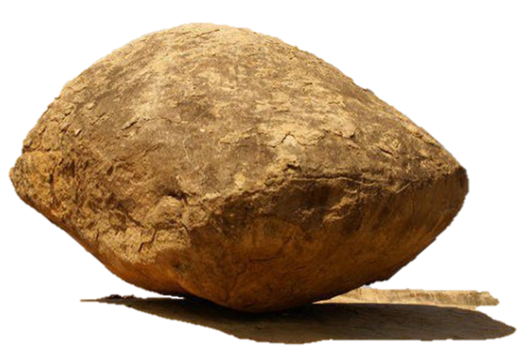
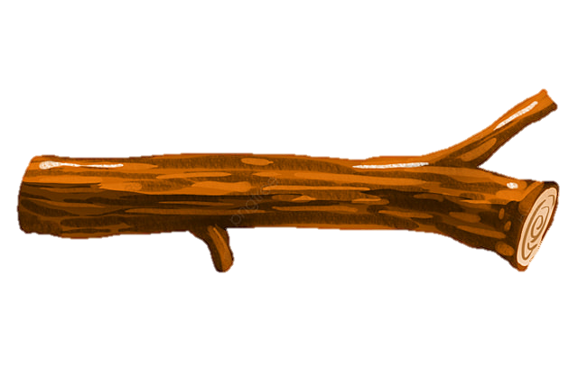


Tấm thiệp hình chữ nhật có chiều dài 7cm, chiều rộng 3cm. Diện tích tấm thiệp là:
Muốn tính chu vi hình vuông ta làm như thế nào?
0
2
1
3
4
Muốn tính diện tích hình chữ nhật ta làm như thế nào?
5
0
1
2
3
4
5
0
1
2
3
4
5
0
1
2
3
4
Hình vuông có đặc điểm gì?
5
Muốn tính diện hình chữ nhật ta lấy chiều dài nhân với chiều rộng (cùng đơn vị đo).
Muốn tính chu vi hình vuông ta lấy độ dài một cạnh nhân với 4.
Hình vuông có 4 góc vuông và 4 cạnh bằng nhau.
Đáp án: 21cm²

Slide 5
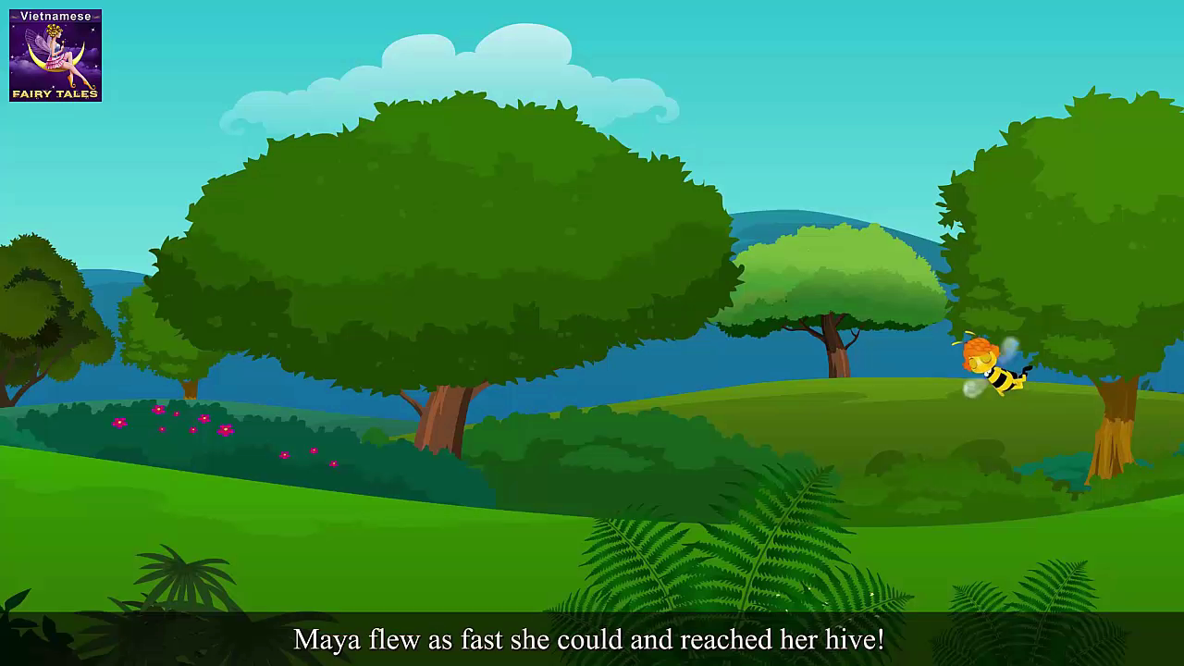

Slide 6
Thứ bảy ngày 9 tháng 4 năm 2022
Toán
DIỆN TÍCH
HÌNH VUÔNG

Slide 7
HÌNH THÀNH KIẾN THỨC MỚI

Slide 8

Diện tích hình vuông
THẢO LUẬN CẶP ĐÔI
A
B
Em hãy quan sát hình trên và trả lời câu hỏi.
1. Hình vuông ABCD gồm bao nhiêu ô vuông nhỏ bằng nhau?
2. Các ô vuông trong hình được chia làm mấy hàng? Mỗi hàng có bao nhiêu ô vuông?
3. Mỗi ô vuông có diện tích 1cm² thì diện tích hình vuông ABCD là bao nhiêu cm² ?
1cm²
D
C

Slide 9
Diện tích hình vuông
Hình vuông ABCD
9 (ô vuông)
A
có:
3 × 3 =
B
Diện tích mỗi ô vuông là 1cm².
3cm
Diện tích hình vuông ABCD là:
3 × 3 =
9 (cm²)
1cm
1cm²
C
Độ dài cạnh
Độ dài cạnh
D
Muốn tính diện tích hình vuông ta làm như thế nào?
Muốn tính diện tích hình vuông ta lấy độ dài một cạnh nhân với chính nó

Slide 10


Diện tích hình vuông
9cm
Tính diện tích hình vuông đó?
Diện tích hình vuông = 9 x 9 = 81 (cm² )

Slide 11
LUYỆN TẬP - THỰC HÀNH

Slide 12
Bài 1 : Số ?
Độ dài cạnh hình vuông | 3 cm | 5 cm | 9 cm
Chu vi hình vuông
Diện tích hình vuông
3 x 4 =12 cm
?
cm
20
?
cm
36
Cạnh x 4
Cạnh x Chính nó
25
cm²
?
?
cm²
3 x 3 = 9 (cm²)
81

Slide 13
Bài 2: Hai anh em nhà gấu có một bánh hình vuông có cạnh 8cm.
a. Gấu anh muốn tính diện tích để chia bánh cho đều nhưng gấu anh không biết làm thế nào ?
Bài giải
Diện tích miếng bánh đó là:
8 x 8 = 64 (cm² )
Đáp số: 64 cm²
8 cm

Slide 14
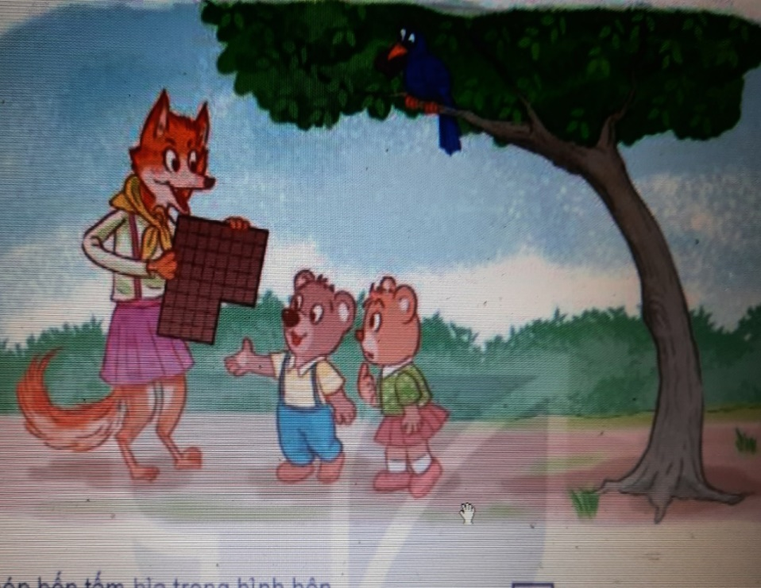
b. Không may gấu anh cắt rơi một góc bánh nên bị quạ tha đi mất. Miếng bánh bị rơi là một hình vuông có cạnh bằng 3cm. Gấu anh càng bối rối vì không biết tính diện tích phần bánh còn lại như thế nào ?
Bài giải
Diện tích miếng bánh bị rơi (cắt) là:
3x 3 = 9 (cm² )
Diện tích miếng bánh còn lại là:
64 - 9 = 55 (cm² )
Đáp số: 55 cm²

Slide 15


Ai nhanh? Ai đúng?

Slide 16



Hết giờ
2
3
4
1
5
Để chia miếng bánh 55 cm cho hai anh em gấu. Đáp án nào hợp lý nhất?
A. Gấu anh: 30 cm²; Gấu em: 25 cm²
  A. Gấu anh: 27 cm²; Gấu em: 28 cm²
C. A. Gấu anh: 27 cm²; Gấu em: 27 cm²

Slide 17
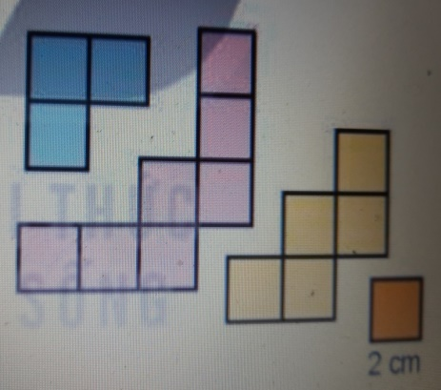
Bài 3: Ghép bốn tấm bìa trong hình bên thành một hình vuông. Tính diện tích hình vuông đó.
Bài giải
Cạnh của hình vuông đó là:
4x 2 = 8 (cm )
Diện tích hình vuông đó là:
2cm
8 x 8 = 64 (cm² )
Đáp số: 64 cm²

Slide 18
Ai nhanh? Ai đúng?

Slide 19
Hết giờ
2
3
4
1
5
Một tờ giấy hình vuông có cạnh 9cm.
Diện tích tờ giấy đó là:
A. 81cm²
B. 36cm
C. 36. cm²

Slide 20
Hết giờ
2
3
4
1
5
Diện tích hình vuông có chu vi 16cm là:
A. 64 cm²
B. 16 mm²
C. 16 cm²

Slide 21
Hết giờ
2
3
4
1
5
Một hình vuông có diện tích là 36cm²
thì cạnh hình vuông đó là?
A. 7cm
B. 5cm
C. 6cm

Slide 22
VẬN DỤNG - TRẢIN GHIỆM

Slide 23

Toán
Diện tích hình vuông
Nhóm 1, 2:
Việc 1: Đo cạnh của miếng bìa hình vuông GV đã chuẩn bị.
Việc 2: Tính diện tích của miếng bìa hình vuông đó?
Nhóm 3, 4:
Việc 1: Đo cạnh viên gạch hình vuông lát nền phòng học.
Việc 2: Tính diện tích viên gạch hình vuông đó ?

Slide 24
Dặn dò
1. Ôn lại cách tính diện tích hình vuông
2. Lựa chọn những đồ vật có dạng hình vuông và tính diện tích?
3. Về nhà học bài chuẩn bị bài sau.

Slide 25
CỦNG CỐ

Slide 26





V

